Slide 1
编译原理及实现技术
计算机科学与技术学院
2010.9-2011.1
http://softlab.jlu.edu.cn

Slide 2
自我介绍
张睿，男，31岁，已婚，博士，现任软件技术梯队讲师。
研究方向：
知识表示、语义网、访问控制、自动推理
联系方式：rui@jlu.edu.cn

Slide 3
课程内容
介绍编译器构造的基本原理、基本方法和基本技术
介绍理论知识：形式语言和自动机理论等
强调形式化描述技术（抽象思想）
强调对编译原理和技术的宏观理解，不把注意力分散到枝节算法（理解、会用）

Slide 4
课程意义
掌握编译程序的构造原理和实现技术。
  深入对程序设计语言的理解；（片面vs全面）
  提高软件开发能力；（同一功能的不同实现）
  提高元级程序设计能力；（编译器的设计实现）
  增强形式化、抽象化能力；（问题形式化）
编译技术的广泛的应用。
  嵌入式系统（受限资源利用）
  ERP二次开发（三分之一需要修改）
  冗余代码分析（变量调用、闲置函数）

Slide 5
第一章 编译引论
程序设计语言
程序设计环境中的编译器
编译程序的结构
编译程序的设计与实现

Slide 6
1 程序设计语言与编译程序
程序语言的发展
高级语言的实现方式

Slide 7
1.1 程序设计语言的发展
机器语言：能够被计算机的硬件系统直接执行的指令程序，如“0001000101”。
汇编语言：将硬件指令用一些助记符表示，即符号化的机器语言，如“ADD，MOV”。
高级语言：从程序员的角度出发，对汇编语言进一步抽象，使用便于理解的“自然语言”表述。

Slide 8
1.2 高级语言的实现方式
机器语言
汇编语言
高级语言
翻译程序Translator
汇编程序Assembler
编译程序Compiler

Slide 9
1.2.1 解释方式
解释方式：接受用程序语言（源语言）编写的程序（源程序），然后直接解释执行源程序。解释器相当于源程序的抽象执行机，是语言的实现系统。
输入数据
源程序
解释程序
计算结果
(*.bas/*.java)

Slide 10
1.2.2 编译方式
编译方式：源语言为高级语言，目标语言是低级语言（汇编或机器语言）的翻译程序。
源程序
编译程序
目标程序
(*.C/*.PAS)
(*.OBJ/*.EXE)

Slide 11
1.2.3 转换方式
转换方式：将A语言程序转换为B语言程序，用B语言已有的编译器去编译执行。（同级程序设计语言）
A语言程序
转换程序
B语言程序
编译、解释

Slide 12
输入数据
源程序
解释程序
计算结果
(*.bas/*.java)
源程序
编译程序
目标程序
(*.C/*.PAS)
(*.OBJ/*.EXE)
A语言程序
转换程序
B语言程序

Slide 13
2 编译程序和程序设计环境
典型IDE
编译器在IDE中的位置

Slide 14
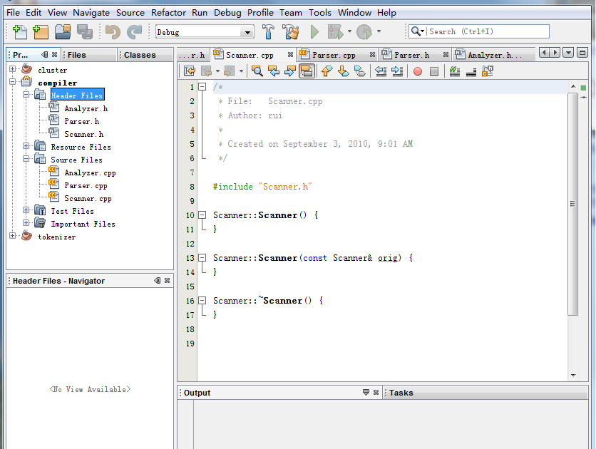

Slide 15
编辑器：除了一般文本编辑器的功能外，还可具有对正在编辑的文本进行分析、提示，能自动地提供关键字和与其匹配的关键字 等功能。
预处理器：工作包括删除源程序中的注释、执行宏替换以及包含文件的嵌入等。
编译器——简约而不简单
连接程序：将不同的目标文件中编译或汇编的代码集中到一个可执行文件中，并将目标和标准库函数的代码以及计算机的操作系统提供的资源连接在一起。
装入程序：把程序加载到内存储器中，以便执行。
调试程序：检查编译了的程序中的错误。

Slide 16
3 编译程序的逻辑结构
编译器的结构
各组成部分的功用
实例

Slide 17
3.1 编译程序的逻辑结构图
源程序
编译器
词法分析
语法分析
语义分析
表格管理
出错处理
中间代码生成
中间代码优化
目标代码生成
目标程序

Slide 18
词法分析Lexical Analysis(Scanner/Tokenizer) 扫描源程序的字符串，依循语言的词法规则，识别每一个有集体含义的子串，并将其表示成所谓的机内表示记号形式（Token ）。
语法分析 Syntax Analysis(Parser)依据语言的语法规则，将单词的Token序列分解成各类语法短语（可表示为语法树），确定整个输入串是否构成一个语法上正确的程序。
语义分析 Semantic Analysis 检查源程序有无语义错误，为代码生成阶段收集信息。（类型检查、强制类型转换、下标越界检查等）

Slide 19
中间代码生成 Intermediate Code Generator将源程序转换成一种称为中间代码的内部表示形式。中间代码是一种简单的、含义明确的记号系统，例如四元式（运算符，对象1，对象2，结果）。
中间代码优化 Code Optimization 变换或改造中间代码，生成的目标代码更为高效，即节省时间和空间。
目标代码生成 Target Code Generator 中间代码变换为特定机器上的绝对指令代码，或可重定位的指令代码或汇编指令代码。

Slide 20
表格管理 Table Management 为了合理的管理（构造、查找、更新……）表格（符号表、类型信息表……），设立一些专门子程序称为表格管理程序。
错误处理 Error Handler 各个阶段还存在着错误处理模块，当有错误出现时，由相应的错误处理模块给出解决方案，使得编译器能够继续进行下去。

Slide 21
3.2 Example of a piece of C code:
real sum, first;
int count;
sum = first + count * 10;

Slide 22
Out of the scanner
    real Reserved
    sum Identifier
    first Identifier
    ; Semicolon
    int Reserved
    count Identifier
    sum Identifier
    = Equal
    first Identifier
    + Add
    …

Slide 23
Out of the parser
Assignment
Identifier Equal Expression
sum = Expression Add Expression
Identifier + Identifier Mul Variable
first count * 10

Slide 24
Out of the semantic analyzer
=
Id1 +
Id2 *
Id3 int_to_real
10

Slide 25
Out of the intermediate code generator
(int_to_real,10,-,t1)
(*,id3,t1,t2)
(+,id2,t2,t3)
(=,t3,-,id1)

Slide 26
Out of the optimizer
(*,10.0,id3,t1)
(+,t1,id2,id1)

Slide 27
Out of the target code generator
MOV id3, R1
MUL #10.0, R1
MOV id2, R2
ADD R2, R1
MOV R1, id1

Slide 28
4 编译程序的设计与实现

Slide 29
4.1 编译程序设计
分遍 根据需求一至几十遍都有
要点
  准确理解源语言
  确定对编译的要求（可能导致过程差异）
  理解目标机（即目标程序的细节）
  形式化描述（正则表达式、自动机）
  具体设计

Slide 30
4.2 实现方法
转换法：将A语言程序转换成B语言的程序，再利用B语言的编译器实现A语言。
移植法：修改目标代码或者修改编译程序的后端。
自展法：先用机器语言编写源语言的一个子集的编译程序，然后再用这个子集作为书写语言，实现源语言的编译程序。
工具法：Lex、Yacc、Accent、Bison等工具生成语法分析程序。（软件自动化研究成果）

Slide 31
小结
编译器结构
三个“简单”

